Slide 1

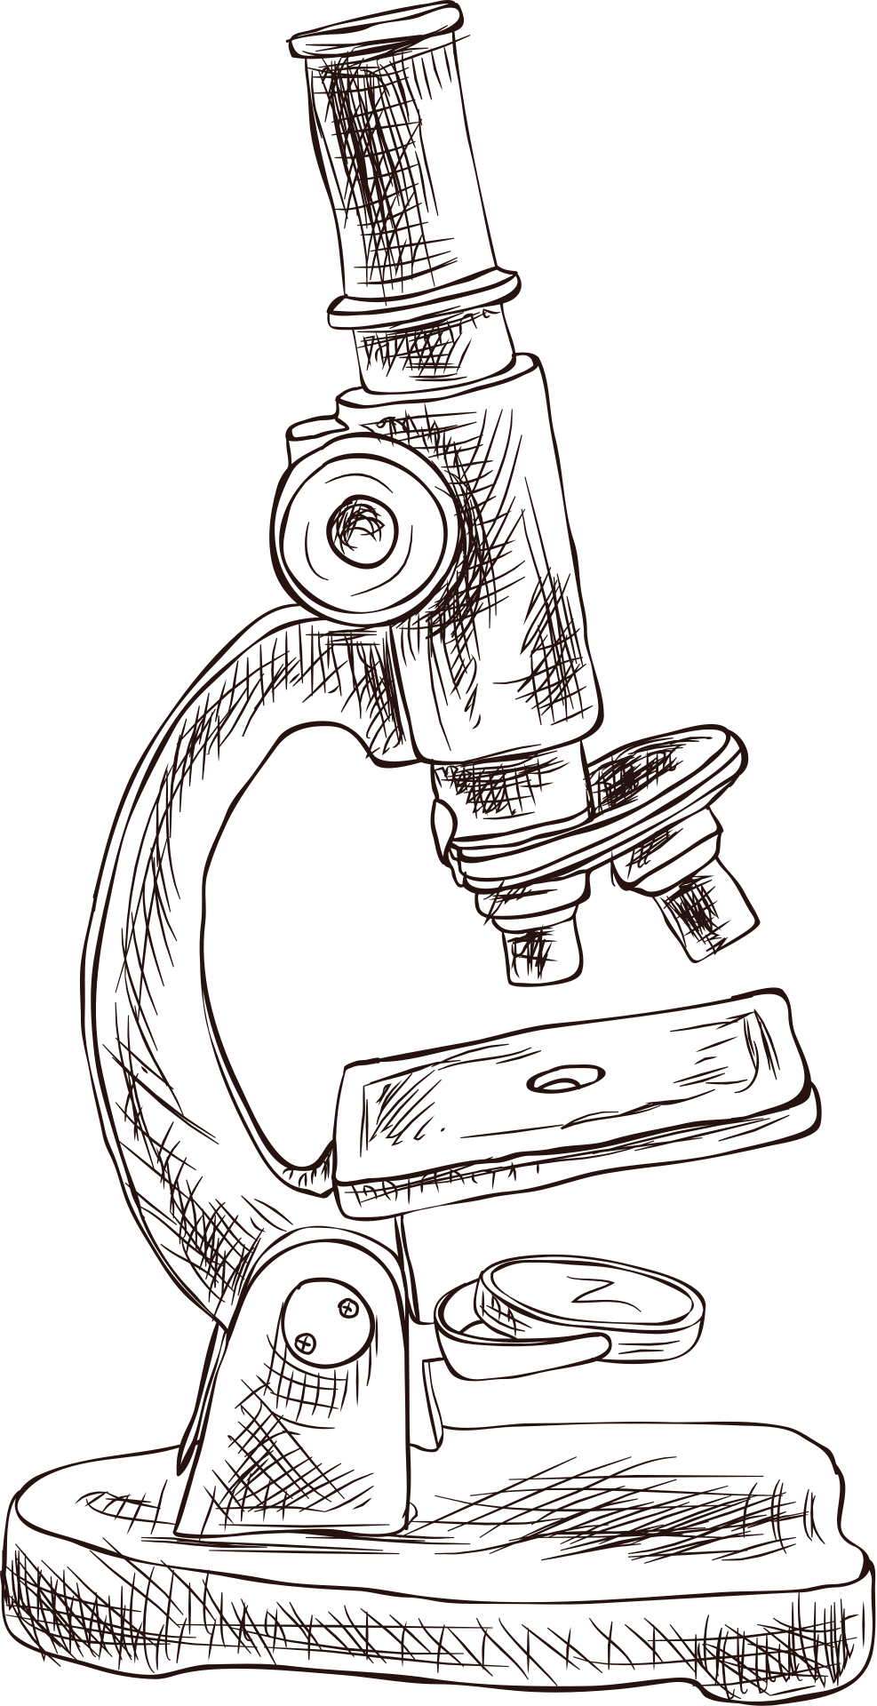

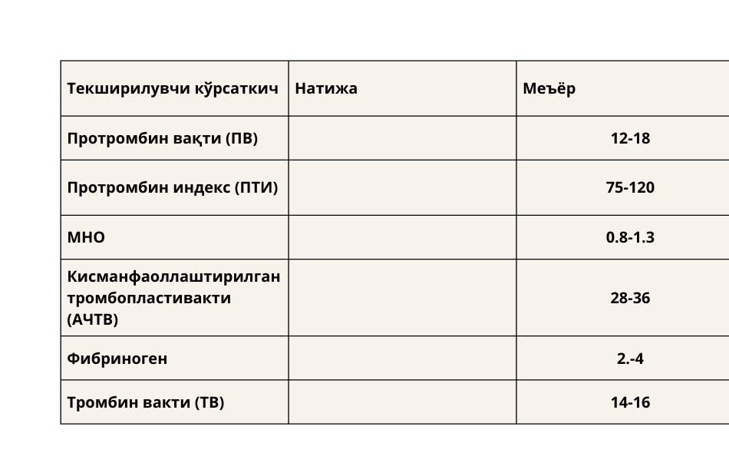

Ўзбекистон Республикаси
Соғлиқни сақлаш вазирлиги
Ўзбекистон Республикаси
Соғлиқни сақлаш вазирининг
2020 йил 31 декабрдаги № 363 сонли
буйруғи билан тасдиқланган
057-рақамли тиббий хужжат шакли
_____________________________
БВБКТТМ
№_________КОАГУЛОГРАММА
Фамилияси, исми____________________________________Ёши______________
Бўлим___________________________
Сана____________________________ имзо___________________

